Slide 1
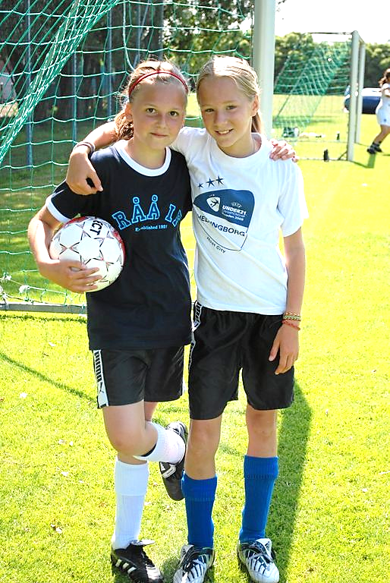
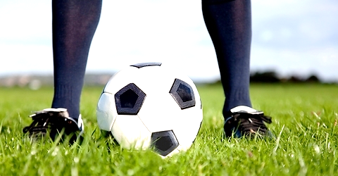
Sommarlov och
Fotbollsskola
På Råå IFs Fotbollsskola träffar du många vänner, både nya och gamla, spelar fotboll och har mycket kul i fyra dagar, mitt på sommarlovet.
Boka 1-4 juli du också och anmäl dig på bifogad blankett, eller på hemsidan www.raaif.se
Vi har tjejfotboll på hög nivå i Råå IF och vill gärna se dig på vår Fotbollsskola i sommar! Välkommen!

